Slide 1
财政学（第九讲）

Slide 2
税收体系
税收体系的构成和税收分类
货物劳务税制
所得税制
财产税制

Slide 3
税收体系的构成
对国民收入存量及其调整征税 ——财产税
对国民收入流量征税 ——所得税 ——货物劳务税

Slide 4
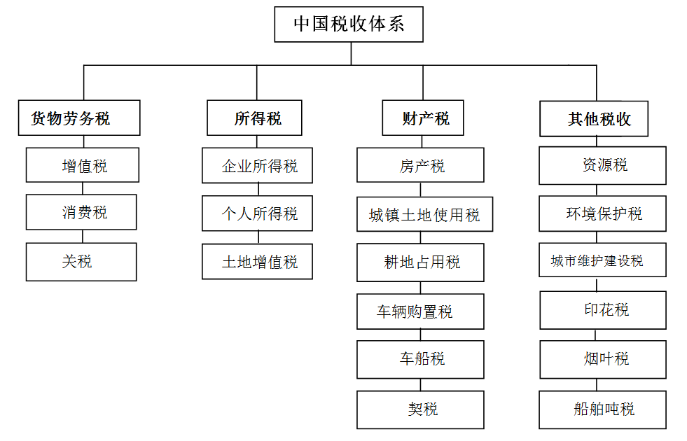
中国的税收体系

Slide 5
中国的税收体系

Slide 6
税收分类
按税负能否转嫁为标志进行分类
直接税、间接税
按税收管辖和归属关系进行的税收分类
中央税、地方税、中央地方共享税
按课税对象性质进行的税收分类
货物劳务税类、所得税类、财产税类……
按税收的计征标准分类
从价税和从量税

Slide 7
所得税制
概述
个人所得税
企业所得税

Slide 8
所得税制概述
以纳税人的所得为课税对象的税收，主要包括个人所得和企业（公司）所得税。
所得税的类型
所得税的纳税人
所得税的课税对象
所得税的课税方法

Slide 9
中国的所得税制
所 得 税 制
.
企业所得税（2008年后）
以企业所得额为征税对象，内外统一。基本税率25%，优惠税率20%和15%。2008年1月1日起施行。
以个人取得的各项应税所得为征税对象。实行综合与分类相结合的税制模式，综合所得9级累进，承包承租和个体工商户、独资、合伙企业生产经营所得5级累进。其他实行比例税率。
个人所得税

Slide 10
所得税的纳税人
个人（自然人）
公司和其他经济组织

Slide 11
所得税的课税对象
应税所得的概念
所得源泉说
净资产增加说（黑格-西蒙斯准则）:一定时期内,个人消费能力净增加的货币价值
应税所得的基本分类
经营所得
劳务所得
投资所得
财产所得
其他所得

Slide 12
所得税的课税方法
估计课征法 由税收机关根据纳税人的各种外部标志，测定其所得，并据以征税 ；
源泉课征法 指在所得发生之处课征，不直接向纳税人课税，而间接征之于支付所得的人；
申报法 纳税人自行申报所得额，由税务机关进行查核，然后计税。

Slide 13
个人所得税
个人所得税的税基
个人所得税的税率

Slide 14
个人所得税的类型
分类所得税
将各种所得分为若干类别，对不同来源和性质的所得，适用不同的税率和课征方法；
综合所得税
将纳税人在一定期间内的各种所得综合起来，减去法定的减免和扣除项目，就其余额按累进税率进行征税；
分类综合所得税
就纳税人的各项所得，先按分类所得的征收办法课征，在纳税年度结束时，再计算综合应纳税款。分类课征阶段已纳的税款，实行多退少补。

Slide 15
个人所得税纳税义务的计算程序
税基排除（Exclusion) 扣除不予计税的所得
税前扣除(Deduction)或豁免(Exemption) 豁免 经营性费用扣除 分项扣除或标准扣除
计算抵免前应纳税额（适用税率）
扣除抵免额
扣除预提税

Slide 16
个人所得税的税率
世界各国的个人所得税税率目前大都以累进税率为基本形式，税收负担随着纳税人收入等级的上升相应递增，而且一般都实行超额累进税率。
对资本利得等特殊性质的收入项目，规定特殊税率

Slide 17
公司所得税
公司所得税的税基
公司所得税的税率

Slide 18
公司所得税的税基
成本费用的补偿
存货价值的计算和固定资产折旧的计提
所得均衡与损失处理
结转或回转
投资税收优惠
投资税前扣除和投资税收抵免

Slide 19
存货价值的计算
先进先出法
后进先出法

Slide 20
加速折旧法
按重置价格计提折旧
缩短固定资产标准折旧年限
双倍余额递减法

Slide 21
对资本利得的课税
对资本利得视同普通所得
对资本利得单独课税，给予优惠
对资本利得免税

Slide 22
公司所得税的适用税率
各国在企业所得税上大多采用单一的比例税率，也有国家实行累进税率

Slide 23
近年来我国企业所得税的主要减税措施： 小微企业减所得税（税率降至10%）
Part 4
我国近年来的减税措施回顾
执行期限 | 年应纳税所得额标准 | 政策依据
2015年1月1日至2017年12月31日 | 低于20万元（含） | 财税[2015]34号文
2015年10月1日起至2017年12月31日 | 20万元到30万元（含） | 财税[2015]99号文
2017年1月1日至2019年12月31日 | 低于50万元（含） | 国家税务总局公告2017年第23号
2018年1月1日至2020年12月31日 | 低于100万元（含） | 财税[2018]77号文

Slide 24
近年来我国企业所得税的主要减税措施： 固定资产加速折旧
Part 4
我国近年来的减税措施回顾
对象 |  | 适用条件 |  |  |  | 执行时间 | 优惠待遇 | 政策依据
 |  | 资产类型 | 状态 | 用途 | 单位价值
所有行业 |  | 仪器设备 | 新购进 | 研发专用 | ≤100万 | 2014年1月1日后 | 一次性扣除 | 财税〔2014〕75号
 |  |  |  |  | >100万 |  | 缩短折旧年限或加速折旧
 |  | 固定资产 | 持有 | 不限 | ≤5千 |  | 一次性扣除
 |  | 设备器械 | 新购进 | 不限 | ≤500万 | 2018年1月1日至2020年12月31日 | 一次性扣除 | 财税〔2018〕54号
六大 行业 | 所有企业 | 固定资产 | 新购进 | 不限 | 不限 | 2014年1月1日后 | 缩短折旧年限或加速折旧 | 财税〔2014〕75号
 | 小微企业 | 仪器设备 | 新购进 | 研发生产经营共用 | ≤100万 |  | 一次性扣除
 |  |  |  |  | >100万 |  | 缩短折旧年限或加速折旧
四个领域重点行业 | 所有企业 | 固定资产 | 新购进 | 不限 | 不限 | 2015年1月1日后 | 缩短折旧年限或加速折旧 | 财税〔2015〕106号
 | 小微企业 | 仪器设备 | 新购进 | 研发生产经营共用 | ≤100万 |  | 一次性扣除
 |  |  |  |  | >100万 |  | 缩短折旧年限或加速折旧
六大行业：生物药品制造业（代码：2760），专用设备制造业（35），铁路、船舶、航空航天和其他运输设备制造业（37），计算机、通信和其他电子设备制造业（39），仪器仪表制造业（40），信息传输、软件和信息技术服务业（63-65）。四个重点领域：轻工（13,14,19-24,268,27-这里不包括276,292）、纺织（17,18,28）、 机械（33,34,38）、汽车（36）。

Slide 25
近年来我国企业所得税的主要减税措施： 研发费用加计扣除
Part 4
我国近年来的减税措施回顾
对象 | 加计扣除比例 | 执行时间 | 政策依据
所有企业 | 50% | 2008年1月1日后 | 《企业所得税法》及实施条例
 | 75% | 2018年1月1日至2020年12月31日 | 财税〔2018〕99号
科技型中小企业 | 75% | 2017年1月1日至2019年12月31日 | 财税〔2017〕34号

Slide 26
美国川普政府的减税措施（Tax Cuts and Jobs Act）
Part 2
减税“一减就灵”吗？
公司所得税
个人所得税
联邦公司所得税由15%-35%的四级累进税率降至21% 的单一税率
2017-2022年5年内符合条件的资产投资成本可当年获得100%的折旧（作为费用扣除）
限制企业利息扣除（不高于EBIT 的30%）
实行参股豁免制度
美国企业对外国企业持股10%以上，收到的股息就能享受100%的免税待遇
个人所得税的税率由10%- 39.6%调整为12%-37%
将合伙制等“穿透”企业个人投资者的“合格” 应纳税所得额降低20%，相当于最高税率降至30%
提高标准扣除额和家庭的税收抵免
（参议院：51比49；众议院：227比203）

Slide 27
货物劳务税制
概述
增值税
消费税

Slide 28
货物劳务税概述
以货物和劳务的销售额为课税对象的课税体系，又称流转税。包括增值税、消费税、营业税和关税等税种。

Slide 29
中国的货物劳务税 制
在我国境内销售货物或者加工、修理修配劳务，销售服务、无形资产、不动产以及进口货物的单位和个人。
.
货物劳务 税 制
增值税
消费税
在我国境内生产、委托加工和进口应税消费品的单位和个人。
营业税？
在我国境内提供应税劳务、转让无形资产和销售不动产的单位和个人。
关 税
对进出关境的货物征收的一种税

Slide 30
货物劳务税的税基
对新增价值课税
增值税
对销售收入总额课税
营业税
消费税
关税

Slide 31
货物劳务税的课税环节
单环节课税
多环节课税

Slide 32
货物劳务税的计税依据
从价税
含税价格计税
不含税价格计税
从量税

Slide 33
货物劳务税的课税范围
对全部货物和劳务课税
对全部消费品课税
选择部分消费品课税

Slide 34
货物劳务税制模式
周转税制模式
销售税和消费税结合
增值税和消费税结合
对劳务收入的课税
劳务收入与销售货物收入适用同一税种
对劳务收入单独设立营业税

Slide 35
增值税
定义：是对应税货物或劳务生产或流通各环节新增的价值进行课征的税收
增值税的特点
增值税的分类
增值税的税率
增值税的计税方法

Slide 36
增值税的特点
可以避免重复课税；
税源广泛，征税普遍 ；
多环节征税，税率相对单一；
有利于体现税收中性，促进社会化专业分工和发展对外贸易 ；
有利于税收征管，防止偷漏税，但在征管和缴纳方面也提出了更多要求。

Slide 37
增值税的税基
生产型增值税，税基相当于GNP； 计税依据为：货物(劳务)销售收入，减去中间投入品价值，固定资产的折旧不予扣除 相当于工资、利息、利润、租金和折旧
收入型增值税，税基相当于国民收入； 计税依据为：货物（劳务）销售收入，减去中间投入品价值及固定资产折旧 相当于工资、利息、租金、利润
消费型增值税，税基相当于全部消费品价值 计税依据为：货物（劳务）)销售收入，减去中间投入品价值及本期购置固定资产的价值

Slide 38
增值税“转型”
A simplified input-output model of the economy
Value-added=C+I=GDP
=
Output Input |  | Intermediate use |  |  | Final use |  | Total output
 |  | s1 | s2 | … | C | I
Middle Inputs | Sector 1
 | Sector 2
 | …
Value-added | Indirect tax
 | Depreciation of FA
 | Labor compensation
 | Business earnings
Total input
Production-type VAT
Input tax credit only allowed for middle inputs
Overall tax base is the total values-added(GDP) of the economy
Consumption-type VAT
Input tax credit allowed for middle inputs and fixed assets
Overall tax base is aggregate consumption of the economy
Notes:
For each sector, total input= middle output+ value-added, total output= intermediate use+ final use.
Final use= consumption +investment+exports-imports, value-added=indirect tax+depreciation+labor compensation+ business earnings
For the whole economy, if there is no exports and imports, value-added=C+I=GDP

Slide 39
三种类型增值税的区别
对财政收入的影响
生产型增值税税基最大，收入型增值税次之，消费型增值税最小。
鼓励投资的效果
对于购入固定资产价值，生产型增值税不予扣除，收入型增值税按使用年限分期扣减，消费型增值税则实行当期一次扣除

Slide 40
上海的“营改增”改革试点
为进一步解决货物和劳务税制中的重复征税问题，完善税收制度，支持现代服务业发展，2011 年10 月26 日召开的国务院常务会议决定，从2012 年1 月1 日起，在上海交通运输业和部分现代服务业开展深化增值税制度改革试点，新增两档税率，逐步将目前征收营业税的行业改为征收增值税。
11 月16 日，财政部和税务总局印发《营业税改征增值税试点方案》，对在上海市交通运输业和部分现代服务业开展营业税改征增值税试点的相关政策进行明确，明确了低税率适用范围、计税方法、计税依据以及过渡性政策安排等内容。

Slide 41
"营改增"试点在全国逐步推开
2012.1
上 海
2012.9
北京
2012.10
江苏、安徽
2012.11
福建、广东
2012.12
天津、浙江、湖北
2013.8
全国（增加广播影视）
2013.12
增加铁路运输、邮政
2016.5
推广到金融、建筑、房地产、生活服务业

Slide 42
为何实行“营改增”改革?
增值税制下对金融业课征营业税、免税和实行零税率三种模式的比较

Slide 43
对金融服务的三种课税模式
重复课税
免税
模式
销项税
无进项税抵免
无销项税
无进项税抵免
销项税
无进项税抵免
A企业
（银行
供应商）
Final
Business
Business
银行
B企业
（银行客户）
消费者
A
Bank
B
consumer
重复课税
营业税
模式
销项税
无进项税抵免
营业税
无进项税抵免
销项税
无进项税抵免
A企业
（银行
供应商）
Final
Business
Business
银行
B企业
（银行客户）
消费者
A
Bank
B
consumer
销项税
进项税抵免
无销项税
无进项税抵免
销项税
无进项税抵免
零税率
模式
A企业
（银行
供应商）
Business
Final
Business
银行
Business
B企业
（银行客户）
消费者
A
B
C
consumer
重复课税消除

Slide 44
小结
我国对金融业课征营业税的制度导致我国金融企业的税负相对较重，不利于提高我们金融行业的国际竞争力，基于税收转嫁机制，还增加了企业运营成本

Slide 45
增值税的计税方法
税基列举法，也称“加法” 增值额 ＝本期发生的工资、薪金＋利息＋租金＋利润＋其他增值项目 应纳税额＝增值额×适用税率
税基相减法，也称“减法” 增值额＝本期应税销售额－规定扣除项目 应纳税额＝增值额×适用税率
税额相减法，也称“扣税法” 应纳税额＝当期应税销售额×适用适率－当期外购项目已纳增值税税额

Slide 46
Calculation of VAT Payable
Tax payable=Output tax - input tax
Output tax=Sales value×tax rate
Tax exclusive
Tax exclusive sales value=tax inclusive sales value
1+applicable tax rate
Notes:
46

Slide 47
Tax Inclusive Vs. Tax Exclusive Price
Tax =tax base×tax rate
Transaction value: tax inclusive as long as GST levied
GST
costs
Tax inclusive price as base for GST
Value-added
Tax exclusive price as base for GST

Slide 48
增值税的税率
基本税率，也称“标准税率” 体现增值税的基本课征水平，适用于一般货物和劳务
低税率 体现增值税的优惠政策
重税率 体现增值税的限制消费政策

Slide 49
“营改增”前后的行业税率
行业 | 营业税率 | 增值税率 | 行业/项目/产品 | 增值税率
交通运输业 | 3% | 11% | 销售或进口货物 | 17%
现代服务业 | 5% | 6% | 粮食、食用植物油 | 13%
有形动产租赁 | 5% | 17% | 饲料、化肥、农药 | 13%
电信业 | 5% | 6%（增值）/12% | 自来水、暖气、热水 | 13%
金融业 | 5% | 6% | 图书、报纸、杂志 | 13%
房地产业 | 5% | 11%
建筑业 | 3% | 11% | 小规模纳税人 | 3%
生活服务业 | 3%，5%-20% | 6%
转让无形资产 | 5% | 6%
邮政业 | 3% | 11%

Slide 50
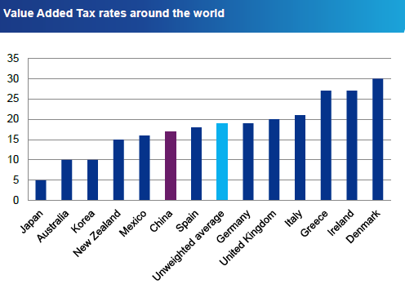
世界主要国家的增值税率水平

Slide 51
消费税
以消费品（或消费行为）的销售额为课税对象的税收；
消费税的类型
消费税的作用
消费税的税率和计税方法

Slide 52
消费税的类型
一般消费税
特别消费税

Slide 53
消费税的作用
体现政府的消费政策
促进收入公平分配
以税代费
纠正市场失灵

Slide 54
消费税的税率和计税方法
税率
比例税率和定额税率，且区别不同税目分别规定差别税率
计税方法
有从价和从量两种

Slide 55
财产税制
财产税，就是以一定的财产价值为对象，向拥有或转让财产的纳税人课征的税。
财产税制概述
一般财产税
特别财产税
财产转移税

Slide 56
中国的财产税制
以房产为征税对象，按房产的计税余值或租金收入，向产权所有人征收的的一种财产税。税率为余值的1.2%或租金的12%。
财 产 税 制
.
房产税
房产税
对行使于公共道路和航行于国内河流、湖泊或领海口岸的船舶征税。不使用的或在内部使用无需登记的车船不征。
车船税
对土地、房屋权属发生转移时，按照订立的契约向产权承受人征收的一种税。征税范围包括：国有土地使用权出让、土地使用权转让、房屋买卖、房屋赠与、房屋交换。
契 税

Slide 57
财产税制概述
财产的分类
财产课税的类型
财产的估价

Slide 58
财产的分类
不动产
动产
无形动产
有形动产

Slide 59
财产课税的类型
以课税范围为标准，可将财产课税分为一般财产税和特别财产税；
以课税对象为标准，可将财产课税分为静态财产税和动态财产税，后者如遗产税和赠与税 。

Slide 60
财产的估价
市场价格法
资本还原法 V=Y/R
重置成本法 V=重置成本-折旧-无形损耗
原值法

Slide 61
一般财产税
美国的一般财产税
课税对象
税率（各地不同，平均5%左右）
课征方法

Slide 62
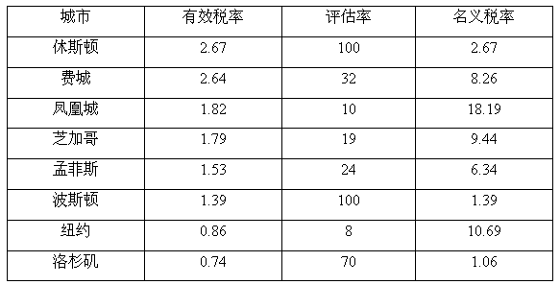
美国部分城市的财产税率

Slide 63
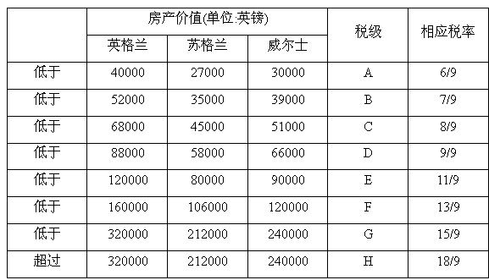
英国地方议会税的等级和税率

Slide 64
特别财产税
房（地）产税
车船税

Slide 65
财产转移税
遗产税
类型
课税对象
税率
赠与税

